Slide 1
Java.lang&common.lang分享
俎向朋

Slide 2
目录
Java.lang
commons.lang

Slide 3
Java.lang
基本类型
线程相关
异常体系

Slide 4
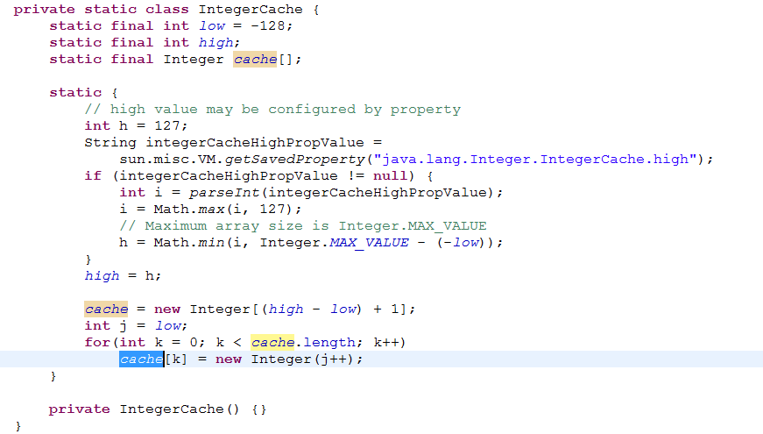
基本类型
Jdk1.5的自动装箱与拆箱
1、曲线解决了集合中不能存放基本类型的问题。
2、两个int类型的值在-128-127之间（一个字节）时，进行自动装箱时指向的Integer对象相同。（这个是在没有调整-XX:AutoBoxCacheMax=这个参数的情况下）

Slide 5
Integer、Long、Byte
Long、Short 都缓存 包装类型大小在-128-127之间。
Byte 在java中一个字节类型的数据是8位的，所以所有byte类型值的包装类型都被缓存了。
Boolean 类型的值 TURE FALSE 也被缓存了
duble、float、char包装类型没有缓存。

Slide 6
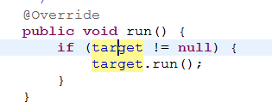

线程相关
接口 runnable
run
Thread
实现线程任务的方式
两种，一种是继承Thread 覆盖run方法，一种是new Thread(Runnable);
启动一个线程的方式
java体系中唯一一种 thread.start();

Slide 7
线程相关
ThreadLocal 线程局部变量
线程局部变量在每一个线程中是不同的，可以通过 set方法初始化，通过get方法获取。 这两个方法为每个适用该变量的线程都提供独立的副本。ThreadLocal实例通常是私有的且与线程相关联的静态字段。
作用：构造一个线程安全的变量。
线程封闭、栈封闭。
适用场景：
1、保存上下文信息 ，在一些框架中经常用到。
2、存储与线程相关的信息，或者需要将一些信息绑定到线程中。
3、ThreadLocal滥用，这个是反面的。（将所有全局变量都作为ThreadLocal、作为隐藏参数手段）
内存泄漏
使用完也就是ThreadLocal生命周期结束时，调用remove方法、释放该线程变量，否则可能会引起内存泄漏。

Slide 8
ThreadLocal
推荐研究一下threadlocal的源码和静态内部类ThreadLocalmap的实现，里边存储线程变量的容器是一个数组，通过hash计算的方式设置下标的
推荐文章
https://www.ibm.com/developerworks/cn/java/j-threads/index3.html
http://www.importnew.com/22039.html
http://www.importnew.com/22046.html

Slide 9
Java.lang.annotation
Annotation 注解包 ：
介绍：注解（Annotation），也叫元数据。一种代码级别的说明。它是JDK1.5及以后版本引入的一个特性。
作用
a.标记作用，用于告诉编译器一些信息
b.编译时动态处理，如动态生成代码
c.运行时动态处理，如得到注解信息
使用：已被广泛使用：开源框架spring体系、dubbo，新引入lombok，java规范：jax-ws、jax-rs(jee6的java restful规范)
元注解：
Target ：定义注解的作用目标，值为： 枚举ElementType ；
Retention ：定义注解的生命周期，值为：枚举RetentionPolicy；

Slide 10
Java.lang.annotation
Inherited （继承）：作用于类、被Inherited注释的注解作用于类时，被作用的类的子类继承被Inherited注释的注解。简单说注解annotaionA 作用于classB的类上，classC继承classB时， classC也被annotationA注释。
Document ：注解表明这个注解应该被 javadoc工具记录. 默认情况下,javadoc是不包括注解的. 但如果声明注解时指定了 @Documented,则它会被 javadoc 之类的工具处理, 所以注解类型信息也会被包括在生成的文档中
接口Annotation
所有注释类型扩展的公共接口；自定义的注释都继承这个（虽然没有明确声明）
annotationType：Returns the annotation type of this annotation

Slide 11
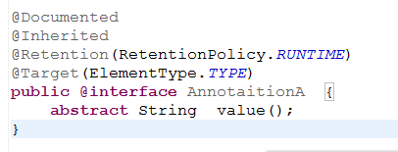
Java.lang.annotation
注解的实现：
修饰符 @interface
注解的属性：
声明类似方法，但是只有方法签名，没有方法体，可以用default指定默认值；修饰符仅能用 public abstract修饰，默认为public,不允许抛出异常；方法签名返回值类型为该属性可接收参数类型；参数类型只能是基本类型、String、Class、 annotation, enumeration或者它们的一维数组。

Slide 12
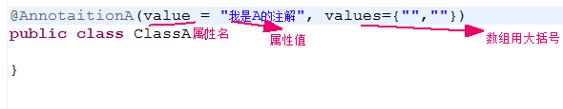
Java.lang.annotation
注解属性赋值：

Slide 13
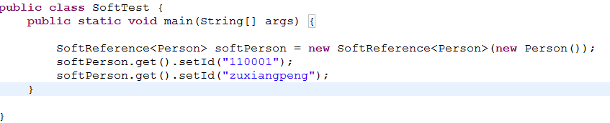
Java.lang.ref
强引用、软引用、弱引用、虚引用
强引用：
创建：通过new 关键字、反射、jdk代理、cglb代理生成对象都是强引用对象；虚拟机回收内存时规则：当一个的对象引用存在强引用时，jvm绝对不会回收它，内存空间不足时宁愿抛出OOM异常。
软引用：
创建：
Jvm回收内存规则：当一个对象的引用仅存在软引用时，当内存空间足够时，jvm不回收该对象，当内存不够时回收该对象。
作用：实现敏感数据的高速缓存（在资源有限的情况下，android）

Slide 14
Java.lang.ref
弱引用：
如果一个对象具有弱引用，在GC线程扫描内存区域的过程中，不管当前内存空间足够与否，都会回收内存，使用弱引用 构建非敏感数据的缓存。
业务代码用的地方不多，在基础框架里有用到，缓存一些非必要的数据。
Dubbo 里用到了弱引用
javassist包里

Slide 15
Java.lang.ref
虚引用
如果一个对象仅持有虚引用，在任何时候都可能被垃圾回收，虚引用与软引用和弱引用的一个区别在于：虚引用必须和引用队列联合使用，虚引用主要用来跟踪对象 被垃圾回收的活动。

Slide 16
Java.lang.reflect
反射
通过类的Class对象，来获取类的成员信息:属性、方法、泛型、注解、集成的类、所有实现的接口信息；
构造器通过Constructor描述：
属性用Field类表示，通过Filed类可以访问这个类的某个对象的Filed对应的属性，可以进行获取值或进行赋值，如果属性是私有的需要设置可访问。 Field的类也可以获取这个属性上的泛型类型和注解。
方法用Method类来描述：通过类中的invoke可以实现方法的调用。
代理：
jdk动态代理，是以反射为基础的。（另外动态代理还有一种实现方式：通过字节增加机制 cglib）；
代理的前提是被代理的对象存在，jdk代理还需要对象实现接口，jdk生成的代理对象是以接口引用调用的。

Slide 17
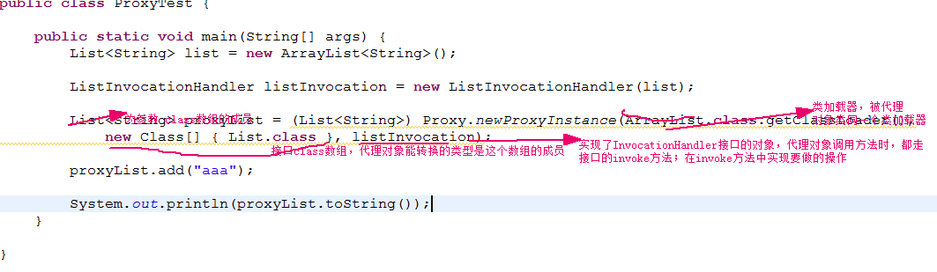
Proxy代理
代理对象创建

Slide 18
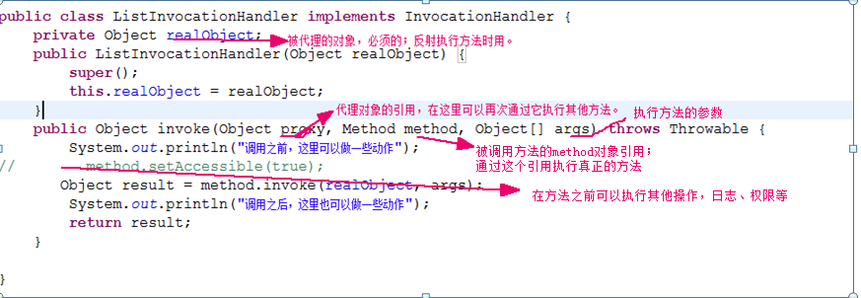
Proxy代理
InvocationHandler接口
接口的解释 (ps翻译的api说明)
nvocationHandler是代理实例调用处理程序实现的接口。
每个代理实例都有一个关联的调用处理程序。当在代理实例上调用方法时，方法调用被编码并分派到调用处理程序的调用方法。

Slide 19
java.lang.management
Java 运行时获取系统相关信息的包
ClassLoadingMXBean 类加载信息接口
主要方法：
getTotalLoadedClassCount 从虚拟机启动一共加载类的数目
getLoadedClassCount 虚拟机中目前有多少类
getUnloadedClassCount 从虚拟机开始到现在卸载类的数目
isVerbose 是否启用类加载详细输出
setVerbose 设置类加载信息详细输出
类加载信息详细输出,启动参数配置
-verbose:class
-verbose 是详细的 冗余的意思 后边可加参数 class gc jni 分别输出对应的详细信息

Slide 20
java.lang.management
CompilationMXBean 获取编译信息
getName Returns the name of the Just-in-time (JIT) compiler
返回即时编译器的名称
isCompilationTimeMonitoringSupported 是否支持编译时间的监控
getTotalCompilationTime
返回近似的累积运行时间(以毫秒为单位)在编译。如果用于编译的多个线程，则此值为总结每个线程在编译中花费的时间。< p >这个方法可以由平台支持。Java虚拟机实现可能不支持编译时间监控。
可以使用方法（ isCompilationTimeMonitoringSupported ）来确定Java虚拟机支持这种操作。这个值并不表示性能水平Java虚拟机并不是用来进行性能比较的。不同的虚拟机实可能有不同的定义和不同的定义编译时间的度量。

Slide 21
Java.lang.instrument
ClassDefinition
利用 Java 代码，即 java.lang.instrument 做动态 Instrumentation 是 Java SE 5 的新特性，它把 Java 的 instrument 功能从本地代码中解放出来，使之可以用 Java 代码的方式解决问题。使用 Instrumentation，开发者可以构建一个独立于应用程序的代理程序（Agent），用来监测和协助运行在 JVM 上的程序，甚至能够替换和修改某些类的定义。有了这样的功能，开发者就可以实现更为灵活的运行时虚拟机监控和 Java 类操作了，这样的特性实际上提供了一种虚拟机级别支持的 AOP 实现方式，使得开发者无需对 JDK 做任何升级和改动，就可以实现某些 AOP 的功能了。
（ps 这块没研究明白，这段也是copy下边文章的，主要给各位同学一个简介）
参考资料
https://www.ibm.com/developerworks/cn/java/j-lo-jse61/

Slide 22
Commons-lang
工具包，常用的有一下几个
StringUtils
ArrayUtils
基本类型数据的Utils类
Validate
日期格式化
数学工具类

Slide 23
StringUitls
StringUtils 方法基本都做了null的兼容处理，所以在用的时候很方便，String里有的方法，StringUtils基本都做了扩展。字符处理时可以优先考虑
判空类
方法isEmpty、isNotEmpty、isBlank等
去空格
Trim、trimToEmpty、tirmToNull
去除某元素
strip、 stripToNull、 stripToEmpty等
将数组元素、集合迭代器中的元素连接成字符串
Join 提供上述的重载方法还可以指定连接的字符

